Slide 1
智能家校管理系统
15物联网1班
黎少彬

Slide 2
目录
开发背景
系统设计及架构
技术特点
系统说明
代码技术特点

Slide 3

开发背景
如今RFID门禁系统在我们日常生活中随处可见，在校园中每一位学生都有一张校园一卡通。某学校宿舍晚归门禁时间为23:30-次日6：30，目前晚归以人工手写记录，不方面进行管理与录入。为跟进电子信息化的浪潮该学校需要一套拥有智能判断晚归并记录、扣除素养积分的RFID门禁系统。

Slide 4
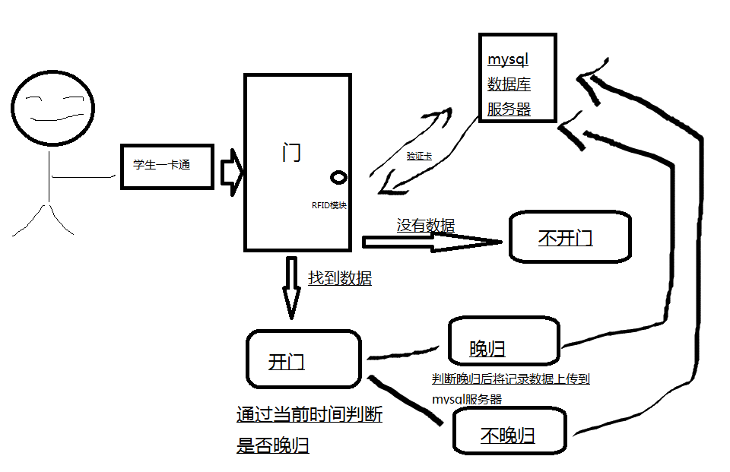
系统设计及架构
开发环境：Visual Studio 2012
服务环境：MYSQL 5.5及更高版本
架构设计图
发放一卡通前已存入学生数据

Slide 5
技术特点
该系统运用RFID技术，RFID 是Radio Frequency Identification的缩写，即无线射频识别。常称为感应式电子晶片或近接卡、感应卡、非接触卡、电子标签、电子条码，等等。它具有如下特点:
快速扫描、体积小型化、形状多样化、抗污染能力和耐久性、可重复使用、穿透性和无屏障阅读、数据的记忆容量大等特点

Slide 6
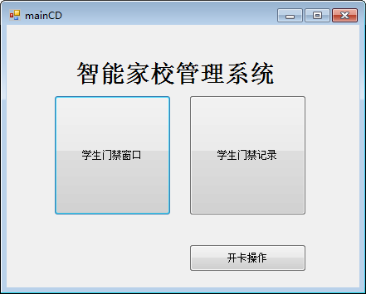
系统说明
主页面：

Slide 7
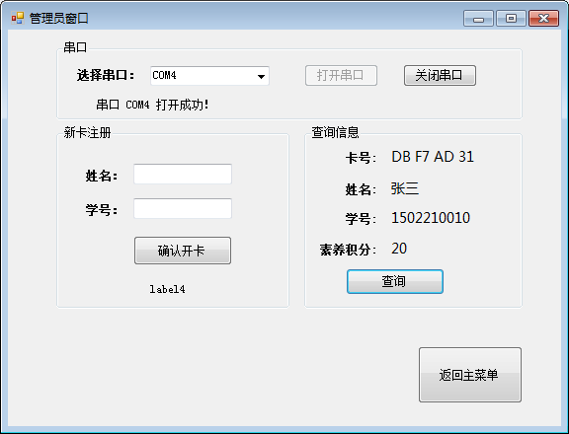
开卡操作：

Slide 8
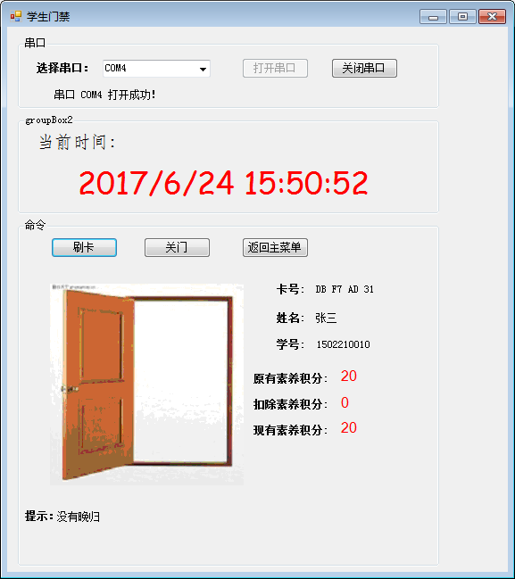
门禁窗口：

Slide 9
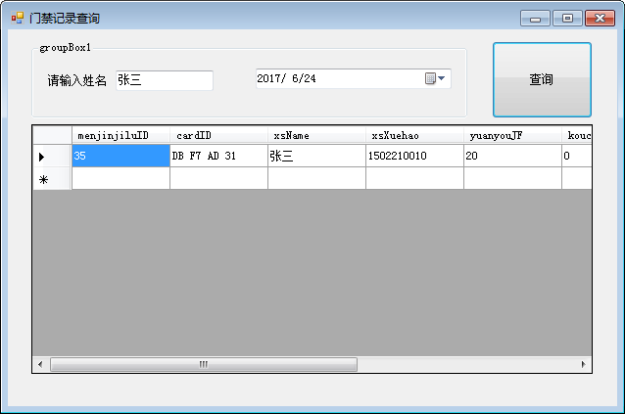
门禁记录窗口：

Slide 10
代码技术特点
判断晚归方法
给一个时间值使用这个方法判断是否在时间范围内，如果在将为“没有晚归”，如果不在为“晚归”
protected bool getTimeSpan(string timeStr)//判断晚归的方法
{
//判断当前时间是否在工作时间段内
string _strWorkingDayAM = "6:30";//晚归时间为23：30到次日6：30
string _strWorkingDayPM = "23:30";
TimeSpan dspWorkingDayAM = DateTime.Parse(_strWorkingDayAM).TimeOfDay;
TimeSpan dspWorkingDayPM = DateTime.Parse(_strWorkingDayPM).TimeOfDay;
DateTime t1 = Convert.ToDateTime(timeStr);
TimeSpan dspNow = t1.TimeOfDay;
if (dspNow > dspWorkingDayAM && dspNow < dspWorkingDayPM)
{
return true;
}
return false;
}

